Slide 1
Наследование, полиморфизм, виртуальные функции. Интерфейсы и абстрактные классы

Slide 2
Наследование − это механизм получения нового класса на основе уже существующего
методы старого класса
элементы данных старого класса
БАЗОВЫЙ
КЛАСС
➪
➪
элементами данных нового класса
к старой составляющей объекта нового класса
ПРОИЗВОД-
НЫЙ КЛАСС

Slide 3
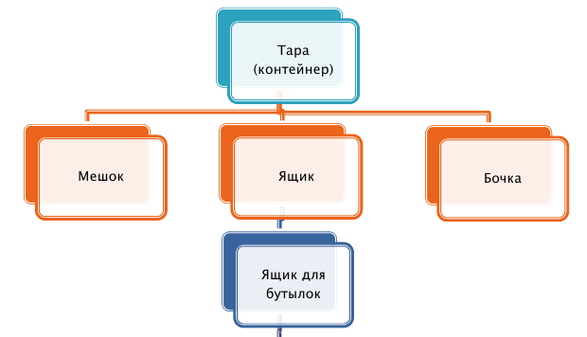
Роль наследования
формирует иерархию
поощряет повторное использование кода

Slide 4
class Person
{
private string _firstName;
private string _lastName;
public string FirstName
{
get { return _firstName; }
set { _firstName = value; }
}
public string LastName
{
get { return _lastName; }
set { _lastName = value; }
}
}
class Student : Person
{
}
базовый класс или суперкласс

Slide 5
Правила наследования:
1) В C# наследование всегда подразумевается открытым
2) Запрещено множественное наследование классов (но не интерфейсов)
3) наследуются все свойства, методы, поля и т.д., которые есть в базовом классе
4) Производному классу доступны public, internal, protected и protected internal
члены базового класса (private – недоступны)
class Student : Person

Slide 6
5) не наследуются конструкторы базового класса
6) тип доступа к производному классу должен быть таким же, как и у базового класса или более строгим
internal class Машина { }
public class Грузовик :Машина{ }

Slide 7
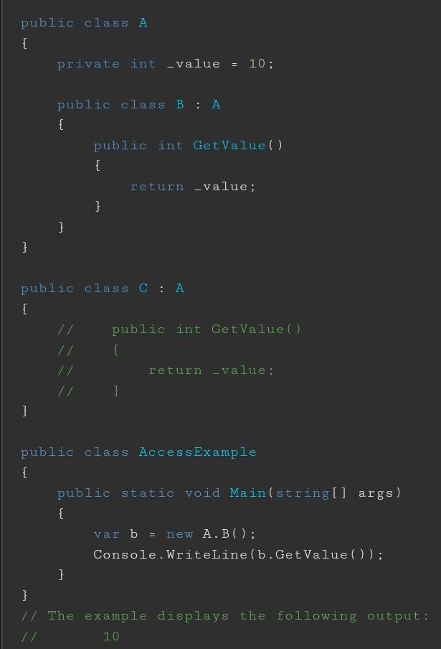
возникает ошибка компилятора CS0122: "A._value недоступен из-за уровня защиты"

Slide 8
7) Ссылке на объект базового класса можно присвоить объект производного класса (но вызываются для него только методы и свойства, определенные в базовом классе.)
class Person
{
public void buy() { }
}
class Student : Person
{
public void study() { }
}
Person anna = new Person();
Person uman = new Student();
anna.buy();
uman.buy();
uman.study();

Slide 9
Ошибка – невозможно найти конструктор
class X
{
public X(int _i) { }
}
class Y:X
{
public Y() { }
}
class X
{ public X() { }
public X(int _i) { }
}
class Y:X
{
public Y() { }
}
class X
{
public X(int _i) { }
}
class Y:X
{
public Y():base (100) { }
}

Slide 10
Ссылки базового и производного классов
public class Point
{
public int x = 10;
public int y = 20;
public int Sum() { return x + y; }
}
public class ColorPoint : Point
{
public int color = 78;
public int Mult() { return x * y * color; }
}
private static void Main(string[] args)
{
Point a12 = new Point();
ColorPoint ca100 = new ColorPoint();
// ca100 = a12;// ошибка
a12 = ca100;
Console.WriteLine(a12.ToString());
Console.WriteLine(a12.Sum());
Console.WriteLine(ca100.Sum());
// Console.WriteLine(a12.Mult());//ошибка нельзя
// вызов методов из типа ссылк
}
}
Переменной ссылки на объект базового класса может быть присвоена ссылка на объект любого производного от него класса.

Slide 11
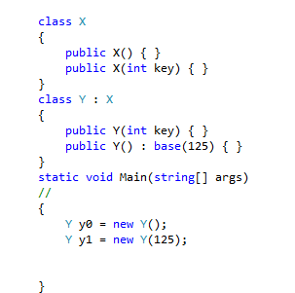
Ключевое слово base
System.Object
Конструкторы не наследуются
Автоматически вызывается конструктор базового класса без параметров
Конструкторы базовых классов вызываются, начиная с самого верхнего уровня

Slide 12
System.Object
Если конструктор базового класса требует указания параметров, он должен
быть явным образом вызван в конструкторе производного класса в списке инициализации (base)

Slide 13
Стратегии наследования
Обычное наследование всех членов базового класса в классе-наследнике
Переопределение членов базового класса в классе-наследнике (полиморфизм)
Сокрытие членов базового класса в классе-наследнике

Slide 14
Обычное наследование
public class Point
{
public int x = 10;
public int y = 20;
public int Sum() { return x + y; }
}
public class ColorPoint : Point
{
public int color = 78;
}
private static void Main(string[] args)
{
ColorPoint ca100 = new ColorPoint();
Console.WriteLine(ca100.Sum());//30
// вызов методов по типу ссылки
}

Slide 15

Сокрытие имен при наследовании
В производном классе можно определить члены с таким же именем, как и у члена его базового класса
public class Point
{
public int x = 10;
public int y = 20;
public String ToString()
{ return "Point " + x + " " + y; }
}
public class ColorPoint : Point
{
public int x = -78;
new public String ToString()
{ return "ColorPoint " + x +base.ToString();
}
}
маскирует (или скрывает)
предупреждение можно заглушить, явно скрываем метод из базового класса

Slide 16
Обращение к срытым членам
public class Point
{ public int x = 10;
public int y = 20;
public int Sum() { return x + y; }
public String ToString()
{ return "Point " + x + " " + y; }
}
public class ColorPoint : Point
{ public new int x = -78;
new public String ToString()
{ return "ColorPoint " + x + base.ToString(); }
new public int Sum()
{ return base.x + base.y + x; } // -48
}

Slide 17
Полиморфизм
ключевой аспект объектно-ориентированного программирования
способность к изменению функций, унаследованных от базового класса

Slide 18
Виртуальные: методы, свойства, индексаторы
полиморфный интерфейс в базовом классе - набор членов класса, которые могут быть переопределены в классе-наследнике
переопределение виртуального метода в производном классе:
virtual public void A_method() { }
override public void A_method() { }

Slide 19
public class Point
{
public int x = 10;
public int y = 20;
public int Sum() { return x + y; }
}
public class ColorPoint : Point
{
public int color = 78;
public int Sum() { return x * y * color; }
}
private static void Main(string[] args)
{
Point a12 = new Point();
Console.WriteLine(a12.Sum()); //30
ColorPoint ca100 = new ColorPoint();
a12 = ca100;
Console.WriteLine(a12.Sum());//30
// вызов методов по типу ссылки
}
без полиморфизма

Slide 20
public class Point
{
public int x = 10;
public int y = 20;
virtual public int Sum() { return x + y; }
}
public class ColorPoint : Point
{
public int color = 78;
override public int Sum() { return x * y * color; }
}
private static void Main(string[] args)
{
Point a12 = new Point();
Console.WriteLine(a12.Sum()); //30
ColorPoint ca100 = new ColorPoint();
a12 = ca100;
Console.WriteLine(a12.Sum());//15600
// вызов методов по типу объекта
}
}
полиморфизм
потенциально виртуальный
virtual ставить нельзя

Slide 21
Правила переопределения
1) Переопределенный виртуальный метод должен обладать таким же набором параметров, как и одноименный метод базового класса.
2) не может быть static или abstract
3) вызывается ближайший вариант, обнаруживаемый вверх по иерархии (многоуровневая)

Slide 22
Если не virtual переопределять нельзя
class X
{
public void A_method() { }
}
class Y : X
{
override public void A_method() { }
}

Slide 23
Перегрузка методов обеспечивает статический полиморфизм, а виртуальный метод – динамический.
раннее связывание – адрес функции назначается во время компиляции, и именно этот адрес используется при вызове функции
позднее связывание (только для методов классов) – связанное с формированием кода на этапе выполнения. Вызов метода происходит на основании типа объекта, а не типа ссылки на базовый класс

Slide 24
Необходимые условия для реализации позднего связывания:
классы должны образовывать иерархию наследования;
в классах должны быть методы с одинаковой сигнатурой. Элементы (методы) производных классов должны перекрывать (override) соответствующие элементы (методы) базовых классов;
элементы (методы) класса должны быть виртуальными, то есть должны быть обозначены ключевыми словами virtual, override.

Slide 25
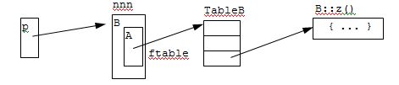
Виртуальные функции предоставляют механизм позднего (отложенного) или динамического связывания.
таблица виртуальных методов (vtbl),

Slide 26
Тип связывания | Достоинства | Недостатки
Ранее | высокое быстродействие получаемых выполнимых программ | снижение гибкости программ
Позднее | высокая гибкость выполняемой программы, возможность реакции на события | относительно низкое быстродействие программы

Slide 27
C#9
Начиная с версии C# 9.0, методы override поддерживают ковариантные типы возвращаемых значений. В частности, тип возвращаемого значения метода override может быть производным от типа возвращаемого значения соответствующего базового метода. В C# 8.0 и более ранних версий типы возвращаемых значений метода override и переопределенного базового метода должны быть одинаковыми

Slide 28
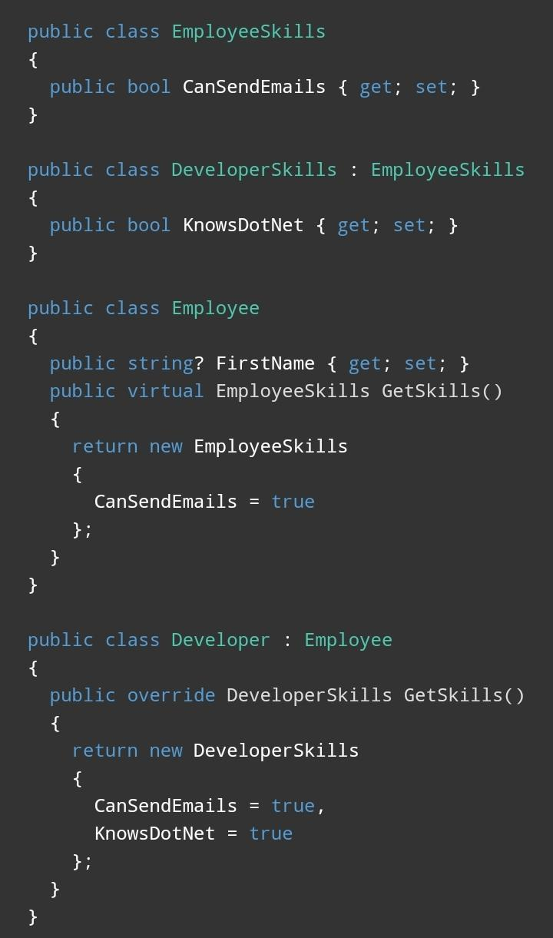
C#9

Slide 29
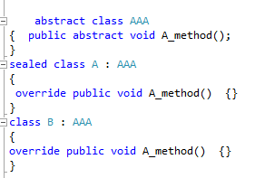
Бесплодные (запечатанные) классы
класс, от которого наследовать запрещается

Slide 30
Запрет переопределения методов
не можем переопределить метод Sum в классе, унаследованном от ColorPoint.
public class Point
{
public int x = 10;
public int y = 20;
public virtual int Sum() { return x + y; }
}
public class ColorPoint : Point
{
public int color = 78;
public sealed override int Sum() { return x * y* color; }
}
метод в незапечатанном классе является запечатанным

Slide 31
абстрактный метод
Определяет полиморфный интерфейс
не имеют никакой реализации
public abstract class Person
{
public abstract void work();
}
public class Employee : Person
{
public override void work()
{
//...
}
}
производный класс обязан переопределить и реализовать все абстрактные методы и свойства, которые имеются в базовом абстрактном классе

Slide 32
Абстрактные классы
Служит только для порождения потомков - предоставляют базовый функционал для классов-наследников.
Задает интерфейс для всей иерархии
Может содержать и полностью определенные методы, переменные, конструкторы, свойства
Создавать объект абстрактного класса нельзя!!!!!!! (ссылку можно)

Slide 33

если класс имеет хотя бы одно абстрактное свойство или метод, то он должен быть определен как абстрактный.
public class Person
{
public abstract void work();
}

Slide 34
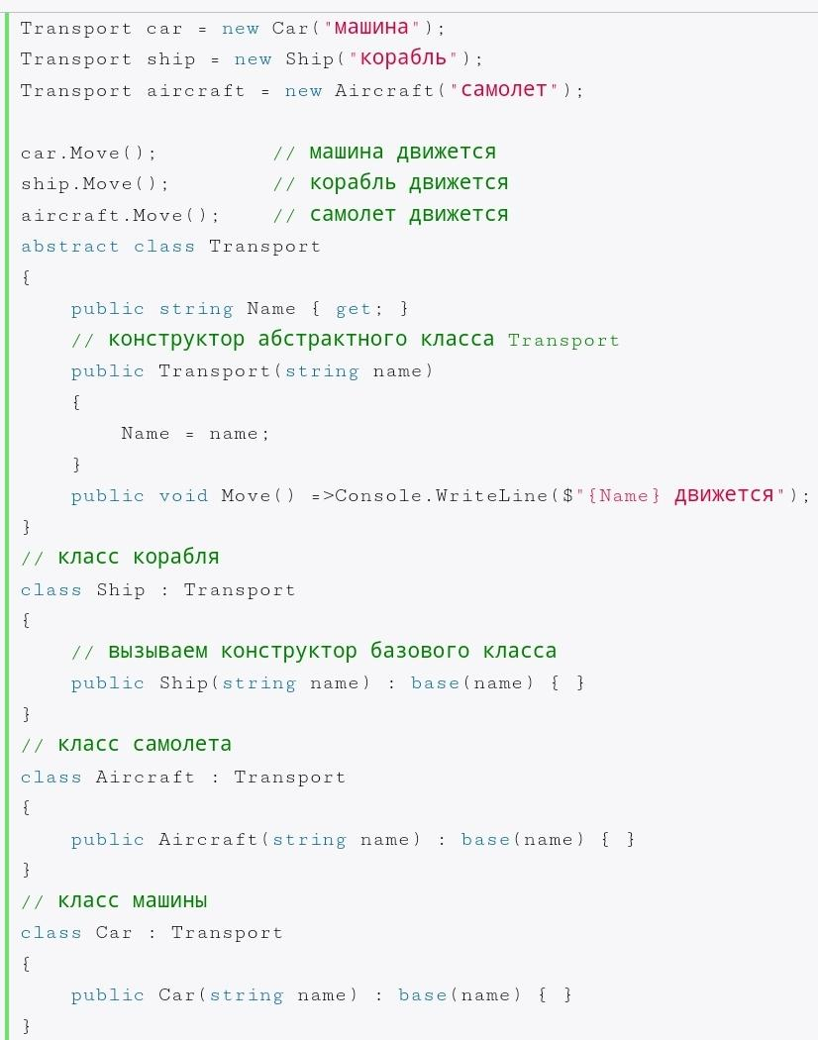
Конструктор в абстрактном классе
производные классы должны в своих конструкторах вызвать этот конструктор.

Slide 35
абстрактными могут быть:
Методы
Свойства
Индексаторы
События
не должны иметь модификатор private

Slide 36
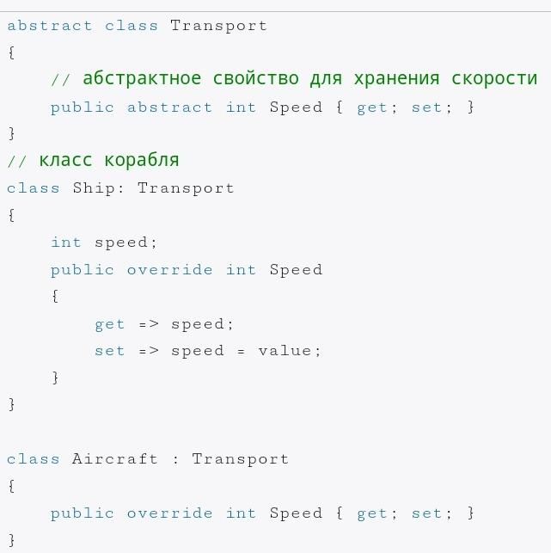
Абстрактные свойства
похоже на определение автосвойств но это не автосвойство
можем переопределить это свойство, сделав его полноценным свойством (как в классе Ship), либо же сделав его автоматическим

Slide 37
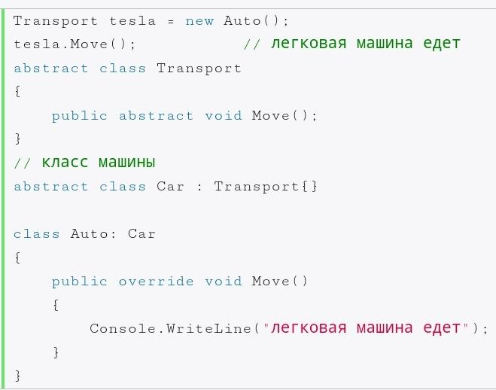
Отказ от реализации абстрактных членов
производный класс также должен быть определен как абстрактный:

Slide 38
Свойства abstract методов
1) абстрактные методы автоматически виртуальные (virtual не ставится)
2) абстрактные методы не используются со static
public abstract class Person
{
public abstract void work();
}
private static void Main(string[] args)
{
Person anna = new Person(); //ошибка
}

Slide 39
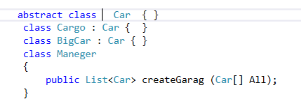
3) А.К. может быть параметром метода
- полиморфные методы

Slide 40
Интерфейсы
позволяют определить требования к реализации (контракт)
Задается набор абстрактных методов, свойств, событий и индексаторов, которые должны быть реализованы в производных классах
[атрибуты] [спецификаторы]
interface Iимя_интерфейса [ : предки]
Тело интерфейса[; ]

Slide 41
Свойства | Интерфейс
не может содержать | Не статические поля, операции, конструкторы, деструкторы, типы,
может содержать | абстрактные методы, обобщения свойства и индексаторы, а также события, делегаты Default методы, Статические поля, методы (с реализацией) и константы (с С# 8.0)
Доступность методов | publiс по умолчанию (не указывается ) (при переопределении тоже public) Могут быть private и protected
наследуются | С# поддерживается одиночное наследование для классов и множественное — для интерфейсов (при реализации интерфейса нужно обеспечить точное совпадение) Сначала всегда указывается имя базового класса, затем указывается интерфейс
Расширение интерфейса | Интерфейс наследуется интерфейсом
Имена | с прописной буквы I (не обязательно)
Notes:
Static members give us the ability to run code from an interface without an instance of that interface.
‹#›

Slide 42
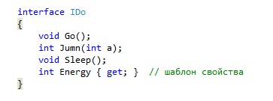
МОГУТ : абстрактные методы, обобщения свойства и индексаторы, а также события
Назначение :
задания общих характеристик объектов различных иерархий – навязывание контракта
По умолчанию public, реализации нет

Slide 43
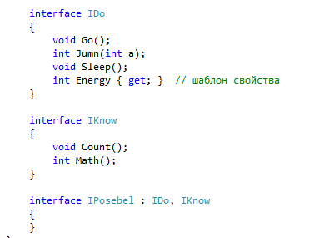
Интерфейс или класс может наследовать свойства нескольких интерфейсов, в этом случае предки перечисляются через запятую

Slide 44
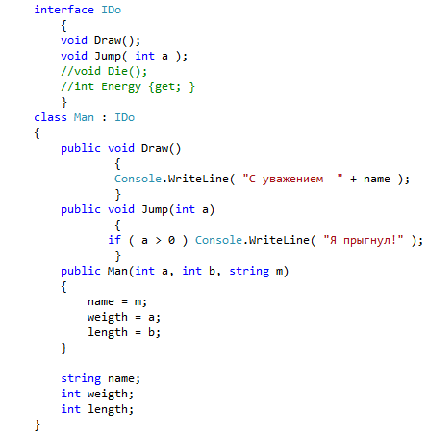
Реализация интерфейсов
можно указать доступ

Slide 45
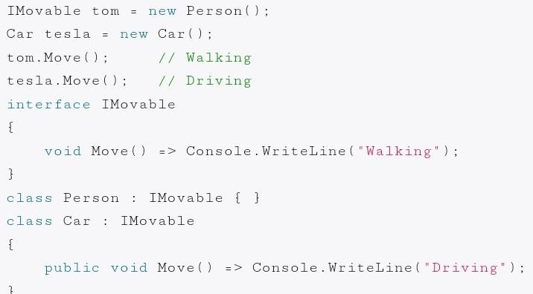
Начиная с версии C# 8.0 интерфейсы поддерживают реализацию методов и свойств по умолчанию.
Если класс не реализует метод, будет применяться реализация по умолчанию.

Slide 46
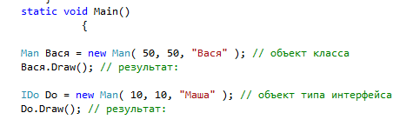
Обращение - через объект класса, через интерфейсную ссылку
Поскольку класс Man реализует интерфейс IDo, то переменная типа IDo может хранить ссылку на объект типа Man:
C# допускается объявлять переменные ссылочного интерфейсного типа, т.е. переменные ссылки на интерфейс. Переменная может ссылаться на любой объект, реализующий ее интерфейс.

Slide 47
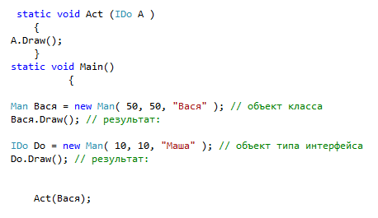
Присваивании ссылке на интерфейс объектов различных типов (классов), поддерживающих этот интерфейс

Slide 48
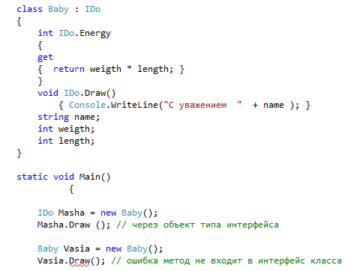
Второй способ реализации интерфейса в классе: явное указание имени интерфейса перед реализуемым элементом.
соответствующий элемент не входит в интерфейс класса

Slide 49
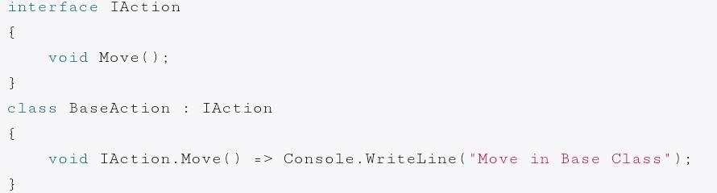
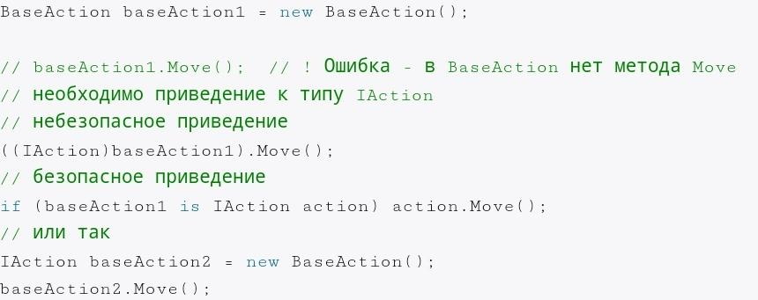

Slide 50
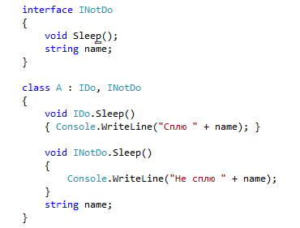
Конфликт при множественном наследовании
понадобиться явная реализация интерфейса
Явная (explicit) реализация
не можем использовать модификатор public

Slide 51
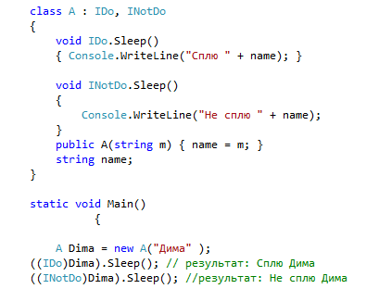
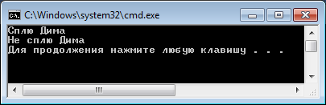
Обращение к интерфейсу
Все сказанное в отношении преобразования типов характерно и для интерфейсов

Slide 52
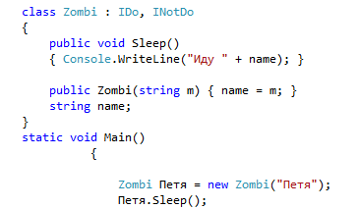
не требуется разное поведение

Slide 53
Default Interface Members
public interface IAuth
{
string Password { get; set; }
public void ShowPassword()
{
Console.WriteLine($" {Password}");
}
}
public class Person : IAuth
{
public string Password { get; set; }
}
class Program
{
static void Main(string[] args)
{
Person olga = new Person() { Password = "root" };
olga.ShowPassword(); // ошибка, не удалось найти определения
((IAuth)olga).ShowPassword(); // ok
default методы доступны только через сам интерфейс
Notes:
Они позволяют реализовать нечто, функционально-эквивалентное экстеншн-методам, но также поддающееся правилам наследования и виртуальных вызовов.
то вся соль этих методов в том, чтобы добавлять их пост фактум, когда вашим интерфейсом уже пользуются.
транно да? Вроде бы, валидный код. На самом деле нет — дело в том, что конкретный класс, хоть он и реализует тот или иной интерфейс, понятия не имеет о дефолтных методах этого интерфейса.
Почему, спросите вы? Потому, что вся соль этих методов в том, чтобы добавлять их пост фактум, когда вашим интерфейсом уже пользуются. А что если за это время класс Human обзавелся собственным SayHello()? Правильно, будет конфликт.
Поэтому дизайнеры приняли такое решение: дефолтные методы доступны только через сам интерфейс, то есть требуется явное или неявное приведение типа к интерфейсу:
‹#›

Slide 54
Наследование интерфейсов c default реализацией
public interface IAuth {
string Password { get; set; }
public void ShowPassword() => Console.WriteLine($" {Password}");
}
}
public interface ISecurity : IAuth {
public new void ShowPassword() =>Console.WriteLine($"********");
}
public class Person : ISecurity{
public string Password { get; set; }
}
class Program
{ static void Main(string[] args)
{ Person olga = new Person() { Password = "root" };
((IAuth)olga).ShowPassword(); // form IAuth - root
((ISecurity)olga).ShowPassword(); // forme ISecurity -*******
Notes:
‹#›

Slide 55
Явная реализация default метода
public interface IAuth
{ string Password { get; set; }
public void ShowPassword() =>Console.WriteLine($" {Password}");
}
public interface ISecurity : IAuth
{
void IAuth.ShowPassword() =>Console.WriteLine($"********");
}
public class Person : ISecurity
{ public string Password { get; set; }
}
class Program
{ static void Main(string[] args)
{
Person olga = new Person() { Password = "root" };
((IAuth)olga).ShowPassword(); // form ISecurity - ******
((ISecurity)olga).ShowPassword(); // forme ISecurity -*****
Notes:
‹#›

Slide 56
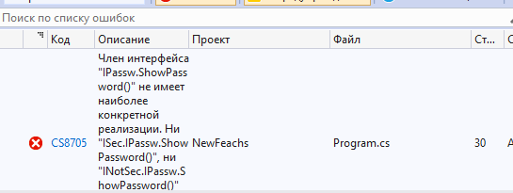
Конфликт
public interface IPassw
{
void ShowPassword();
}
interface ISec : IPassw {
void IPassw.ShowPassword() => Console.WriteLine("***");
}
interface INotSec : IPassw
{
void IPassw.ShowPassword() => Console.WriteLine("root");
}
class TwoInterface : ISec, INotSec { }
Notes:
‹#›

Slide 57
Критерии | Неявная (implicit) реализация | Явная (explicit) реализация
Базовый синтаксис
Видимость | всегда является открытой (public) можно обращаться напрямую. | всегда закрыта (private) чтобы получить доступ необходимо приводить инстанцию класса к интерфейсу (upcast to interface).
Полиморфизм | может быть виртуальной (virtual), что позволяет переписывать эту реализацию в классах-потомках. | всегда статична не может быть переопределена (override) или перекрыта (new) в классах-потомках.
interface IDo { void Sleep(); }
public class ImplicitDo : IDo
{ public void Sleep() { } }
interface IDo { void Sleep(); }
public class ExplicitDo : IDo
{ void IDo.Sleep() { } }
var imp = new ImplicitDo();
imp.Sleep();
var exp = new ExplicitDo();
((IDo)exp).Sleep();

Slide 58
Операции is
Возвращает булевское значение, говорящее о том, можете ли вы преобразовать данное выражение в указанный тип
Оператор is никогда не генерирует исключение.
int j = 123;
object boxed = j;
object obj = new Object();
Boolean chekJ = boxed is int; //true
Boolean checkObj = obj is int; //false
Console.WriteLine("boxed {0} System.ValueType",
boxed is ValueType ? "is" : "is not");

Slide 59
Операция as
позволяет преобразовывать тип в определенный ссылочный тип с применением следующего синтаксиса:
операнд as <тип>

Slide 60
Выполняется
Если <операнд> имеет тип, заданный в <тип>.
Если <операнд>, может быть неявно преобразован в <тип>.
Если операнд <операнд>, может быть упакован в <тип>.
операнд as <тип>

Slide 61
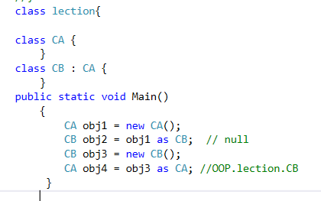
as - никогда не генерирует исключение
Если не сравнить с null и попытаться работать с пустой ссылкой, возникнет исключение
System.NullReferenceException

Slide 62
as
рассматривает только преобразования ссылок или преобразования с упаковкой
public class BaseType {}
public class DerivedType : BaseType {}
….
DerivedType derivedObj = new DerivedType();
BaseType baseObj1 = new BaseType();
BaseType baseObj2 = derivedObj;
DerivedType derivedObj2 = baseObj2 as DerivedType;
if (derivedObj2 != null)
{
Console.WriteLine("Преобразование успешно");
}
else
{
Console.WriteLine("Преобразование не удалось");
}

Slide 63
Для null-ссылок оператор is всегда возвращает false, так как объекта, тип
которого нужно проверить, не существует
string someStr = null;
bool chekStr = someStr is string;
Контроль типов в CLR укрепляет безопасность, но при этом приходится жертвовать производительностью
if (someObj is Student)
{
Student emma = (Student)someObj;
}
Student ed = someObj as Student;
if (ed != null) { }

Slide 64
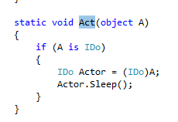
Работа с объектами через интерфейсы (преобразования)
Проверка поддержки данного интерфейса

Slide 65
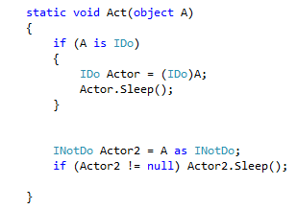
Переменной ссылки на интерфейс доступны только методы, объявленные в ее интерфейсе.

Slide 66
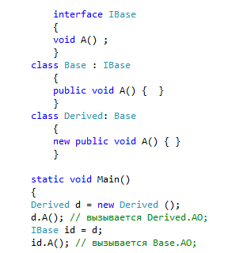
Класс наследует все методы своего предка (интерфейсы). Он может переопределить ( new), но обращаться к ним - через объект класса.
Если использовать для обращения ссылку на интерфейс, вызывается не переопределенная версия

Slide 67
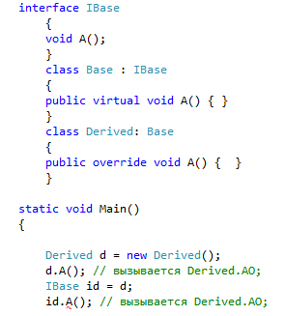
если интерфейс реализуется с помощью виртуального метода класса, после его переопределения в потомке любой вариант обращения (через класс или через интерфейс) приведет к одному и тому же результату

Slide 68
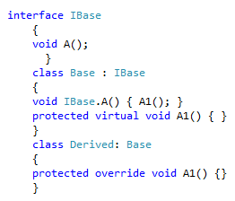
Метод интерфейса, реализованный явным указанием имени, объявлять виртуальным запрещается. При необходимости 🡪переопределить в потомках его поведение:

Slide 69
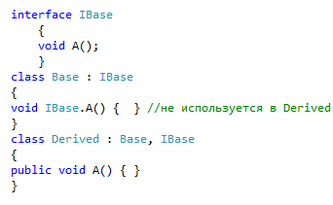
Существует возможность повторно реализовать интерфейс, указав его имя в списке предков класса наряду с классом-предком, уже реализовавшим этот интерфейс

Slide 70
Интерфейс и абстрактный класс
 | Абстрактные классы | Интерфейсы
 | одна иерархия | несколько иерархий
модификаторы доступа | задаются | publiс не явно, могут быть другие модификаторы
Поля | есть | Могут быть
Наследник | может не определять – абстрактный | Должен реализовывать все элементы
В списке предков может быть | один абстр. класс | несколько интерфейсов
Объекты создавать | нельзя | нельзя
набор действий | имеет смысл только для конкретной иерархии | к различным иерархиям

Slide 71
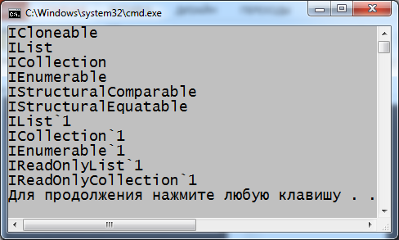
var v = new int[] { 1, 2, 3 };
var t = v.GetType();
var i = t.GetInterfaces();
foreach (var tp in i)
Console.WriteLine(tp.Name);
Интерфейсы, реализуются целочисленным массивом

Slide 72
Стандартные интерфейсы .NET
Интерфейс | методы | Назначение | прим
ICloneable | object Clone() | Клонирование объектов (поверхностное или глубокое)
lEnumerable | (IEnumerator) GetEnumerator(); | перебор элементов необобщенной коллекции | основна для большинства коллекций
IEnumerator | Current bool MoveNext() void Reset() | перебор по необобщенной коллекции | можем перебирать объекты в цикле foreach
IComparable | int CompareTo( object obj ) | Сравнение объектов Для выяснения порядка
IComparer | int Compare(object o1, object o2); | Сравнение объектов | будут иметь больший приоритет

Slide 73
Интерфейс | методы | Назначение | прим
IEquatable<T> | bool Equals(T other); | Сравнение объектов на равенство
IStructuralEquatable | bool Equals(object, IEqualityComparer ); int GetHashCode( …); | Проверка на равенство по значению
IDisposable | void Dispose() | механизм для освобождения управляемых ресурсов

Slide 74
class Card : IComparable<Card>
{
public string Name { get; set; }
public int Sum{ get; set; }
public int CompareTo(Card p)
{
return this.Name.CompareTo(p.Name);
}
}
class SumComparer : IComparer<Card>
{
public int Compare(Card x, Card y)
{
if (x.Sum > y.Sum)
return 1;
else if (x.Sum < y.Sum)
return -1;
else
return 0;
}
}
компаратор объектов

Slide 75

Card visa = new Card { Name = "VISA", Sum = 122222 };
Card mastercard = new Card { Name = "Mastercard", Sum = 230 };
Card[] allMy = new Card[] { visa, mastercard};
Array.Sort(allMy, new SumComparer());
foreach (Card p in allMy)
{
Console.WriteLine("{0}---{1}",p.Name,p.Sum);
}
не важно, реализует ли класс интерфейс IComparable или нет правила сортировки, установленные компаратором, будут иметь больший приоритет. В начале будут идти объекты, у которых сумма меньше

Slide 76
class Person : ICloneable
{
public string Name { get; set; }
public int Age { get; set; }
public object Clone()
{
return new Person { Name = this.Name,
Age = this.Age };
}
}
Person p1 = new Person { Name = "Tom", Age = 23 };
Person p2 = (Person)p1.Clone();

Slide 77
Работа с перечислителями
Пусть есть магазин с товарам
public class Shop
{
private string[] _items = new string[0];
public int ItemsCount {
get {
return _items.Length;
}
}
public void AddItem(string item) {
Array.Resize(ref _items, ItemsCount + 1);
_items[ItemsCount - 1] = item;
}
public string GetItem(int index) {
return _items[index]; }
}

Slide 78
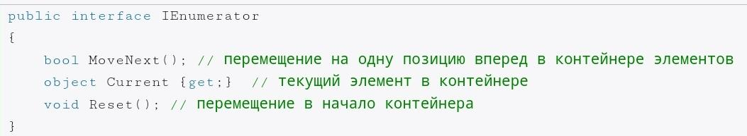
Сделаем магазин перечисляемым
имеет метод, возвращающий ссылку на другой интерфейс - перечислитель
public interface IEnumerable {
IEnumerator GetEnumerator();
}
public interface IEnumerator {
object Current { get; }
bool MoveNext();
void Reset();
}

Slide 79
Метод MoveNext() перемещает указатель на текущий элемент на следующую позицию в последовательности. Если последовательность еще не закончилась, то возвращает true. Если же последовательность закончилась, то возвращается false.
Свойство Current возвращает объект в последовательности, на который указывает указатель.
Метод Reset() сбрасывает указатель позиции в начальное положение.
Каким именно образом будет осуществляться перемещение указателя и получение элементов зависит от реализации интерфейса. В различных реализациях логика может быть построена различным образом

Slide 80
public class Shop : IEnumerable
{ // опущены элементы
private string[] _items = new string[0];
private class ShopEnumerator : IEnumerator
{
private readonly string[] _data; // локальная копия данных
private int _position = -1; // текущая позиция в наборе
public ShopEnumerator(string[] values) {
_data = new string[values.Length];
Array.Copy(values, _data, values.Length);
}
public object Current {
get { return _data[_position]; }
}
public bool MoveNext() {
if (_position < _data.Length - 1)
{ _position++; return true;
} return false;
}
public void Reset() { _position = -1; }
}
public IEnumerator GetEnumerator() {
return new ShopEnumerator(_items); } }

Slide 81
var shop = new Shop();
shop.AddItem("computer");
shop.AddItem("monitor");
foreach (string s in shop)
Console.WriteLine(s);

Slide 82
интерфейс IDisposable
public class ClassWithDispose : IDisposable
{
public void DoSomething() {
Console.WriteLine("I am working...");
}
public void Dispose() {
// здесь должен быть код освобождения управляемых ресурсов
Console.WriteLine("Bye!");
}
}
using (получение-ресурса) вложенный-оператор
using (ClassWithDispose x = new ClassWithDispose())
{
x.DoSomething();
// компилятор C# поместит сюда вызов x.Dispose()
}

Slide 83
ИТОГО
кл. слово | назначение
interface | вводит в обращение имя метода
virtual | первая реализация метода
override | еще одна реализация
sealed | последняя реализация

Slide 84
Структуры
1) struct
2) Может иметь конструктор c парам.
3) до C# 10 нельзя определить конструктор, используемый по умолчанию (конструктор без параметров). Он определяется для всех структур автоматически и не подлежит изменению
4) Объект структуры может быть создан с помощью оператора new (или нет) или default
5) размещение в стеке

Slide 85
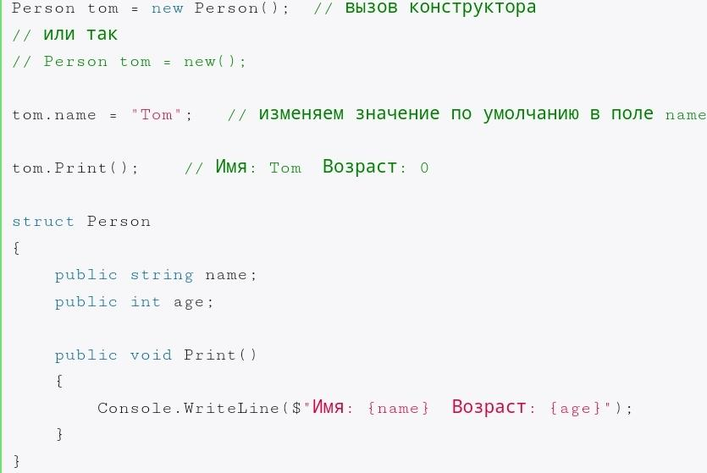

Slide 86
6) До C# 10 Нельзя инициализировать поля структуры при объявлении
7) До C# 10 нет автоматической инициализации полей компилятором
8) структуры не поддерживают наследование
Назначение : повышении эффективности и производительности программ (тип значения)
struct Time
{
private int hours = 0; // ошибка в ходе компиляции
private int minutes;
private int seconds;
}

Slide 87
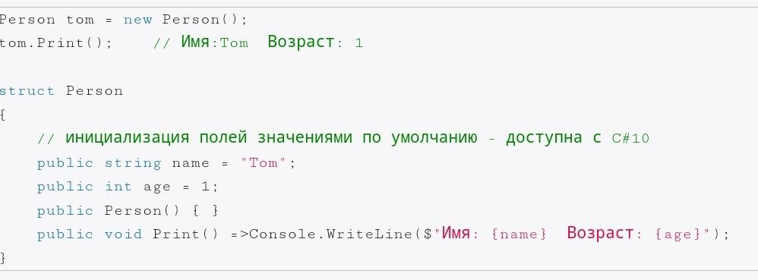
с версии C# 10, мы можем напрямую инициализировать поля структуры при их определении

Slide 88
9) Могут реализовывать интерфейсы
10 ) нельзя объявить деструктор (метод завершения) в типе структуры

Slide 89
readonly struct
тип структуры является неизменяемым. Все члены данных структуры readonlyдолжны быть доступны только для чтения следующим образом:
Любое объявление поля должно иметь readonly модификатор
Любое свойство, включая автоматически реализуемое, должно быть доступно только для чтения. В C# 9.0 и более поздних версиях свойство может иметь init метод доступа .

Slide 90
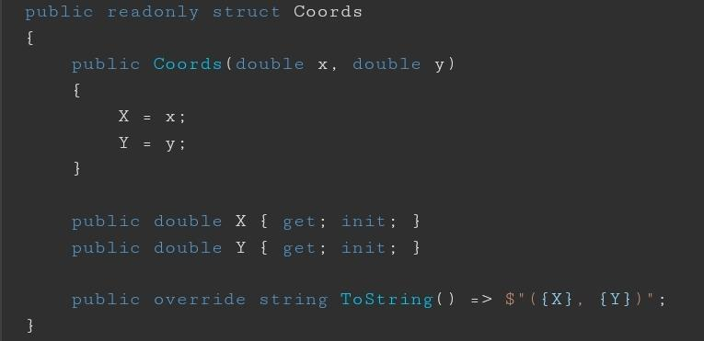
код определяет readonlyструктуру с установщиками свойств только для инициализации, доступными в C# 9.0 и более поздних версиях:

Slide 91
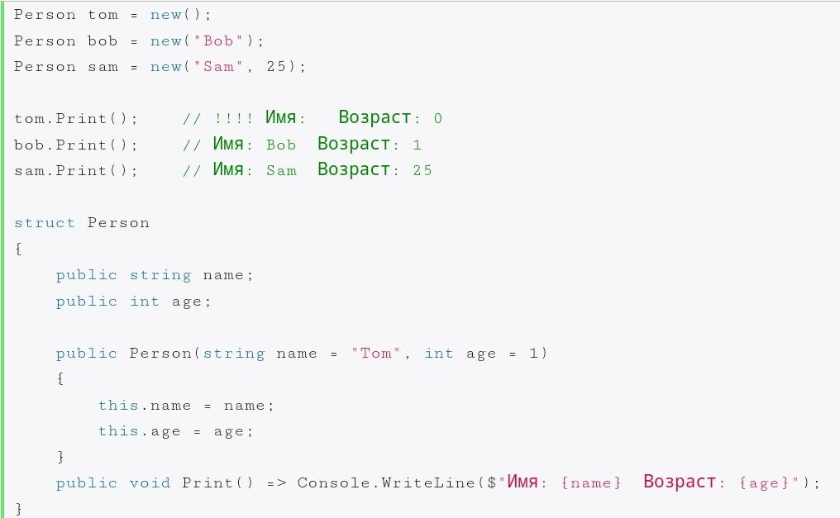

Slide 92
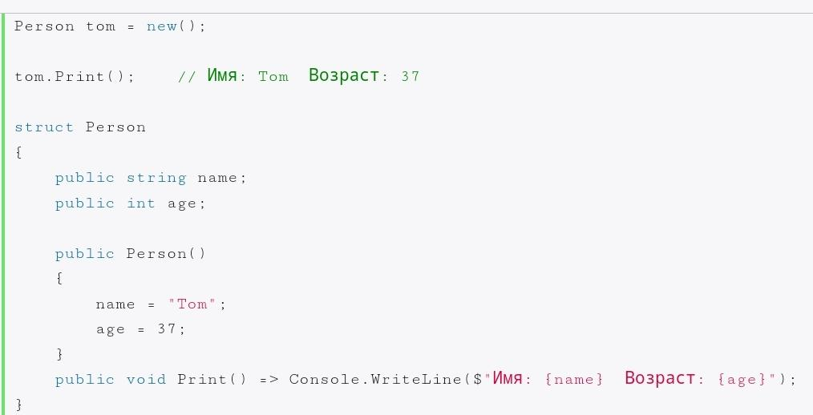
с версии C# 10 мы можем определить свой конструктор без параметров
до версии C# 11 при определении конструктора структуру в нем необходимо было инициализировать все поля структуры, начиная с версии C# 11 это делать необязательно

Slide 93
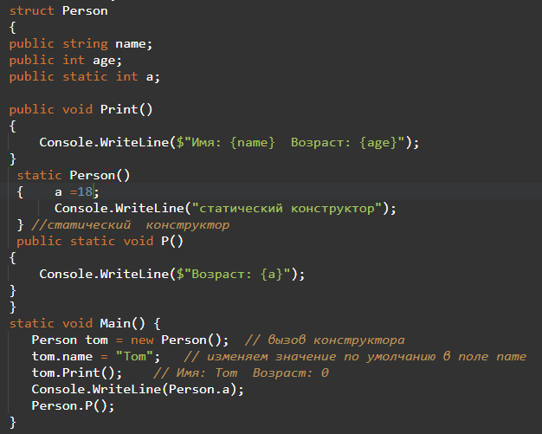


Slide 94
Перечисления
набор логически связанных констант
тип перечисления - целочисленный тип (byte, int, short, long)
По умолчанию используется тип int
enum MathOperation
{ Add ,
Subtract,
Multiply,
Divide
}

Slide 95
3) каждому элементу перечисления присваивается целочисленное значение, 0, 1 т.д.
4) Можно определять явным образом
enum MathOperation :short
{ Add = 4,
Subtract, //5
Multiply =9 , //9
Divide //10
}
class Math
{
MathOperation operation = MathOperation.Multiply;
}

Slide 96
Ключевое слово | interface | abstract class | class | sealed | struct
abstract | Нет | Да | Нет | Нет | Нет
new | Да | Да | Да | Да | Нет
override | Нет | Да | Да | Да | Нет
private | Да | Да | Да | Да | Да
protected | Да | Да | Да | Да | Нет
public | Да | Да | Да | Да | Да
sealed | Нет | Да | Да | Да | Нет
virtual | Нет | Да | Да | Нет | Нет

